Slide 1
統計に親しもう！
平成26年6月○日
統計学習出前講座
ちゅうず
なんにゃん
いっしょに楽しく
勉強しようね！
しらびっと
於 大手前本館中学校
めぇーく
大阪府 総務部 統計課
＜おおさか統計調査隊＞
1
Notes:
※ 個人用カラーカード、グループ用ワークシート（3種類）、ペンセット（太書き用）、
ものさし（30cm以上）は、はじめに各グループの机上に配付しておく。
（授業の開始にあたって）
○導入は次のスライドで行うため、簡潔な言葉で授業を開始する。
指導者（以下「Ｔ」） ： 「この時間は、『統計に親しもう！』というテーマで学習
します。」
［スライド1・2］（2分）
１．本時のテーマを知り、「統計」は身近にあることに気付く。
（スライド１のみで１分）
【生徒 の学習活動】（スライド1のみ）
１．本時のテーマを知る。
【指 導 上の留 意 点】（スライド1のみ）
○本時は「統計に親しもう」の
テーマで学習することを伝える。

Slide 2
「統計」と聞いて、 何が思い浮かぶでしょう？
2
Notes:
Ｔ：「皆さんは、『統計』と聞いて、何が思い浮かぶでしょう？」
※生徒の発言例： 「数字」
「数字が並んでいる表」
「グラフ」
Ｔ： 「『統計』という言葉から、身のまわりで見かける表やグラフを思い浮かべる人
がいるようですね。それでいいと思います。
そのイメージで学習を進めていきましょう。」
［スライド1・2］（2分）
１．本時のテーマを知り、「統計」は身近にあることに気付く。
（スライド2のみで 1分）
【生徒 の学習活動】 （スライド２のみ）
・「統計」と聞いて、思い浮かぶ
ものを発言する。
【指 導 上の留 意 点】 （スライド２のみ）
○生徒の発言を肯定的に受けとめた
上で、「統計」は身の回りにある
ものだということを知らせ、安心
して取り組めるようにする。

Slide 3
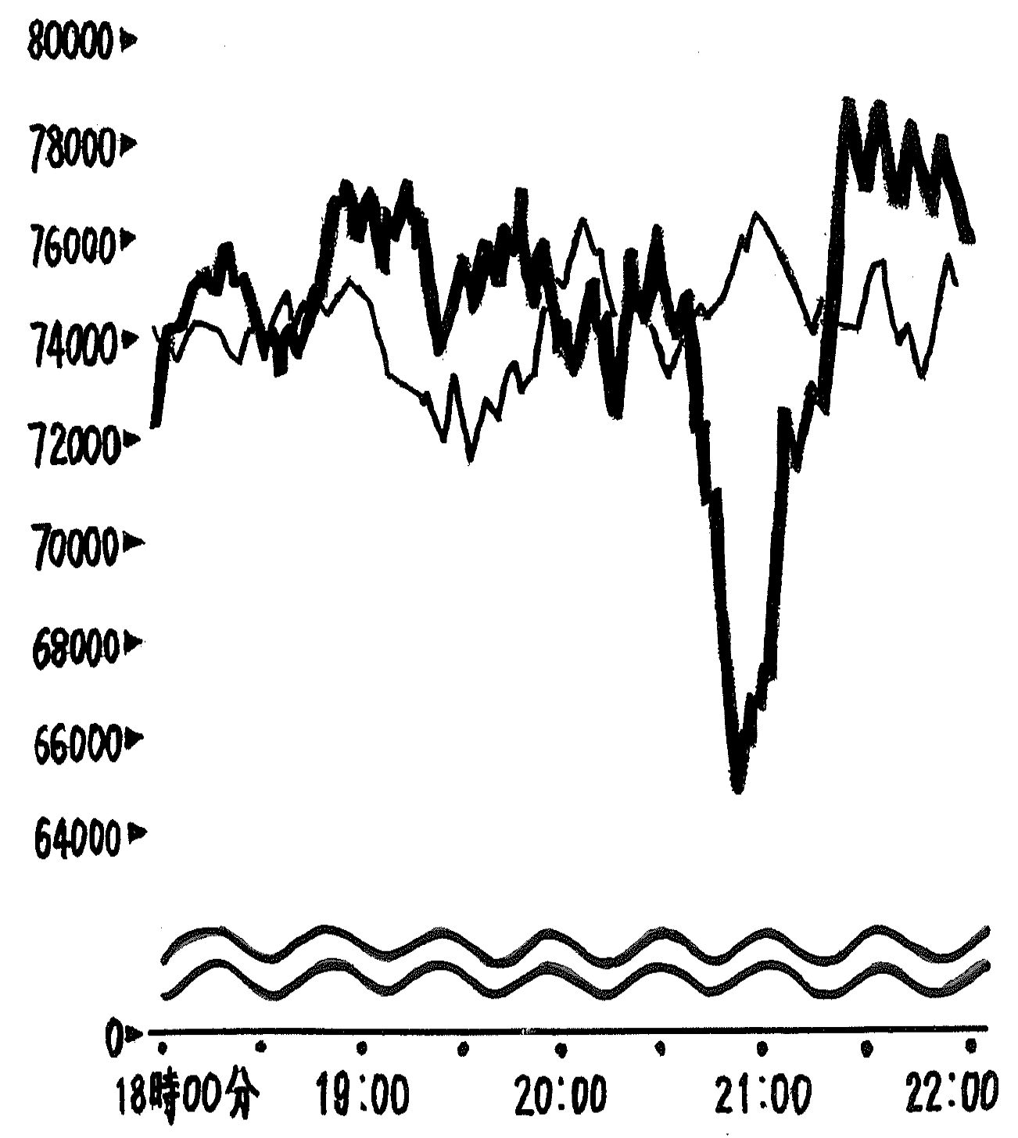
このグラフを見て、気がつくことは・・・？
９月２９日の大阪市の上水道使用量
（㎥）
何が起きたの
かな・・・？
２９日
29日の21:00
頃に・・・
２６日～２８日の
平均使用量
大阪市水道局配水課 調べ
3
Notes:
Ｔ：「早速ですが、このグラフを見てみましょう。
このグラフは、９年前の９月２９日の大阪市の上水道使用量を表しています。
『上水道（の水）』というのは、ふだん、皆さんが水道の蛇口をひねると出て
くる、あの水のことです。」
「細い折れ線は、２６日～２８日の平均の使用量を表しています。つまり、
普段の大阪市民の上水道使用量を表していると考えてください。太い折れ線
は、９月２９日の上水道使用量を表しています。普段の使用量の変化と
比べると、どんなことに気付きますか？」
※生徒の発言例
「２１：００の使用量が減っている」「午後９：００の使用量が減っている」
Ｔ：「なるほど、ここが特徴的ですね。
では、この２１：００（午後９：００）頃に何が起きたのでしょう？
選択肢を用意しましたので、見ていきましょう。」
［スライド3～5］（5分）
２．９年前の「９月２９日の大阪市の上水道使用量」の変化を表した折れ線グラフを
見て、特徴を考える。
（スライド3のみで2分）
【生徒 の学習活動】（スライド3のみ）
２．提示されたグラフを見て、特徴
を考える。
【指 導 上の留 意 点】（スライド3のみ）
○グラフをスクリーンに提示する。
細部は、机上の印刷物で確かめ
るよう、助言する。

Slide 4
A
地震が発生した。
B
花火大会があった。
阪神タイガースが
優勝した？
C
4
Notes:
Ｔ：「皆さんの机の上に、３色のカードを置いています。
夜９：００頃に水道の使用量が激減しているのは、
○地震が起きたからだと思う人は、Aの赤いカード、
○花火大会があったからだと思う人は、Bの青いカード、
○阪神タイガースが優勝したからだと思う人は、Cの黄色いカードを選んで、
高く挙げましょう。」
※生徒の様子を見て、適宜
（「Aの赤いカードが一番多く挙がっているので、地震が起きたから上水道の
使用量が激減したと思った人が多いようですね。」等、コメントする。）
Ｔ：「実際はどうだったのでしょうか？」
［スライド３～５］（5分）
２．９年前の「９月２９日の大阪市の上水道使用量」の変化を表した折れ線グラフを
見て、特徴を考える。
（スライド4のみで 1分）
【生徒 の学習活動】 （スライド4のみ）
・当日、21:00頃使用量が激減して
いる部分について、理由を考え、
意思表示をする。
【指 導 上の留 意 点】（スライド4のみ）
○クイズ形式で問いかけ、選択肢に
基づいてカラーカードで反応できる
ようにし、生徒の関心を高める。

Slide 5
このグラフを見て、気がつくことは・・・？
９月２９日の大阪市の上水道使用量
（㎥）
何が起きたの
かな・・・？
２９日
29日の21:00
頃に・・・
阪神タイガース優勝！！
２６日～２８日の
平均使用量
C
大阪市水道局配水課 調べ
5
Notes:
Ｔ：「スクリーンを見てください。
２９日の夜９：００頃に上水道の使用量が激減しているのは、・・・
阪神タイガースが優勝したからでした。」
Ｔ： 「夜９：００頃に優勝が決まったので、たくさんの大阪市民がお風呂もトイレも
水仕事もそっちのけにして、当時の岡田監督の胴上げを見るため、テレビに
かじりついていた様子が伺われます。」
Ｔ： 「夜９：００を過ぎると、水道使用量は急激に増え、普段の使用量をずっと
上回っ ていることから、優勝を見届けて安心した大阪市民が、後回しに
していたお風呂やトイレに行った様子が伺われます。」
Ｔ： 「さらに詳しく見ると、夜７：００～８：００頃にも、使用量が普段を上回っている
ことがわかります。このことから、テレビ中継の予定があって、優勝を見られ
そうだということで、先に入浴やトイレを済ませておこうとした人が多かった
ことも伺えます。」
Ｔ： 「このグラフの例から、統計グラフが、私たちの生活と深く関わっていることが
わかりますね。」
［スライド3～5］（5分）
２．９年前の「９月２９日の大阪市の上水道使用量」の変化を表した折れ線グラフを
見て、特徴を考える。
（スライド5のみで2分）
【生徒 の学習活動】 （スライド5のみ）
・大阪市民の行動の特徴がグラフ
によく表れていることを知る。
【指 導 上の留 意 点】（スライド5のみ）
○優勝が決まった夜９：００頃だけで
はなく、その前後の、使用量が
ふだんより多くなっている時間帯にも
注目できるようにする。

Slide 6
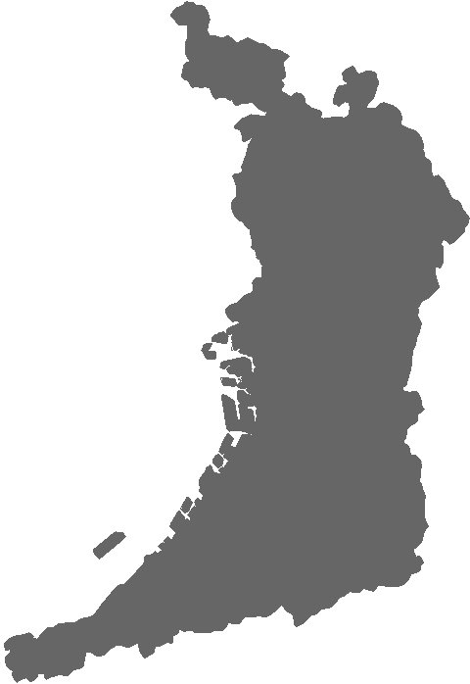
＜おおさかQuiz：その１＞
クイズ大好きにゃんだー！
＜おおさかQuiz＞
Q．大阪府の面積の大きさは、
全国47都道府県のうち、
第何位？
6
Notes:
Ｔ：「次に、大阪府についてのクイズ『おおさかクイズ』をやってみましょう。
大阪府の面積の大きさは、全国４７都道府県のうち、第何位でしょう？」
［スライド6～19］（12分）
３．基本的な公的データをもとに、大阪府の概要（面積・人口・人口密度）に
ついて学ぶ。
（スライド6のみで0.5分）
【生徒 の学習活動】 （スライド6のみ）
３．大阪府の特徴のうち、
①面積の大きさは全国第何位か、
予想する。
【指 導 上の留 意 点】（スライド6のみ）
○生徒に適宜、隣どうしで相談する
こと等を促しながら進める。

Slide 7
大阪府の面積は全国何位？
A
第４５位
B
第４６位
C
第４７位
7
Notes:
Ｔ：「大阪府が、全国でも狭い方だというイメージはもっていますね。
○全国４７都道府県のうち、第４５位だと思う人は、Ａ の赤いカード、
○第４６位だと思う人は、Ｂ の青いカード、
○第４７位、つまり日本で一番狭いと思う人はＣ の黄色いカードを選んで、
高く挙げましょう。」
※生徒の様子を見て、適宜
（「Ｂ の青いカードが一番多く挙がっているので、大阪府は全国で２番目に
狭いと思っている人が多いようですね。」等、コメントする。）
Ｔ：「では、実際はどうなのか見てみましょう。」
［スライド6～19］（12分）
３．基本的な公的データをもとに、大阪府の概要（面積・人口・人口密度）に
ついて学ぶ。
（スライド7のみで0.5分）
【生徒 の学習活動】 （スライド７のみ）
・大阪府の面積の大きさは全国
第何位か、予想して意思表示を
する。
【指 導 上の留 意 点】（スライド７のみ）
○知識を競うのではなく、日頃の
生徒たちの感覚をもとにやり取り
ができるように配慮する。

Slide 8
＜おおさかQuiz：その１＞
クイズ大好きにゃんだー！
＜おおさかQuiz＞
Q．大阪府の面積の大きさは、
全国47都道府県のうち、
第何位？
１,９０１．４２ ｋ㎡
( ２０１３年１０月１日現在 ）
<平成２５年>
B
答え 第46位
＊ちなみに・・・
第47位は（ ）
香川県
国土地理院「全国都道府県市区町村別面積調」より
8
Notes:
Ｔ：「正解は、Ｂの第４６位でした。では、第４７位は、どこだと思いますか？」
※生徒の発言例
「沖縄県だと思う」「香川県」等
Ｔ：「第４７位は、香川県です。
実は、皆さんの家の人が子どもの頃は、『大阪府が日本で一番狭い』と習って
いましたが、今では香川県が一番狭くなっています。
その理由の一つとして・・・この赤で囲まれたところを見てください。
これは、何で しょう？」
※生徒の発言例
「関空」「関西国際空港」等
Ｔ：「そうですね。この関西国際空港ができたこともあり、大阪府は今では香川県
より広くなり、もう逆転することはないと言われています。
ちなみに、大阪府の面積は、１,９００㎢あまりとなっています。」
［スライド6～19］（12分）
３．基本的な公的データをもとに、大阪府の概要（面積・人口・人口密度）に
ついて学ぶ。
（スライド8のみで 1分）
【生徒 の学習活動】 （スライド8のみ）
・香川県との比較等を通じて
大阪府の面積を学ぶ。
【指 導 上の留 意 点】（スライド8のみ）
○香川県との比較、関西国際空港等
の埋立地に言及する。

Slide 9
＜おおさかQuiz：その２＞
クイズその２、キター！
Q．大阪府の人口の多さは、
全国47都道府県のうち、
第何位？
9
Notes:
Ｔ：「では、『おおさかクイズ：その２』です。
大阪府の人口の多さは、全国４７都道府県のうち、第何位でしょうか？」
［スライド6～19］（12分）
３．基本的な公的データをもとに、大阪府の概要（面積・人口・人口密度）に
ついて学ぶ。
（スライド9のみで0.5分）
【生徒 の学習活動】（スライド9のみ）
・大阪府の特徴のうち、
②人口の多さは全国第何位か、
予想する。
【指 導 上の留 意 点】（スライド9のみ）
○生徒に適宜、隣どうしで相談する
こと等を促しながら進める。

Slide 10
大阪府の人口は全国何位？
A
第１位
B
第２位
C
第３位
10
Notes:
Ｔ：「大阪府は、全国でも人口が多い方だというイメージはありますね。
○大阪府の人口の多さが全国第１位だと思う人は、Ａの赤いカードを、
○全国第２位だと思う人はＢの青いカードを、
○全国第３位だと思う人はＣの黄色いカードを選んで高く挙げましょう。
※生徒の様子を見て、適宜
（「Ｂの青いカードが一番多く挙がっているので、大阪府は全国で２番目に
人口が多いと思っている人が多いようですね。」等、コメントする。）
Ｔ：「では、実際はどうなのか、見ていきましょう。」
［スライド6～19］（12分）
３．基本的な公的データをもとに、大阪府の概要（面積・人口・人口密度）に
ついて学ぶ。
（スライド10のみで0.5分）
【生徒 の学習活動】 （スライド10のみ）
・大阪府の人口の多さは全国第何位
か、予想して意思表示をする。
【指 導 上の留 意 点】（スライド10のみ）
○生徒に適宜、隣どうしで相談する
こと等を促しながら進める。

Slide 11
＜おおさかQuiz：その２＞
クイズその２、キター！
Q．大阪府の人口の多さは、
全国47都道府県のうち、
第何位？
＊ちなみに・・・
第１位は（ ）
東京都
C
（13,321,447人 ）
答え 第３位
第２位は（ ）
神奈川県
（ 9,079,236人 ）
11
Notes:
Ｔ：「大阪府の人口の多さは、全国第３位です。
ちなみに、第１位はどこでしょう？
※生徒の発言例
「東京都！」
Ｔ：「そうですね。第１位は東京都です。千三百万人以上の人が住んでいます。
では、第２位はどこでしょう？
※生徒の発言例
「愛知県」「神奈川県」等
Ｔ：「愛知、神奈川等の県名が挙がっていますね。
実際は・・・神奈川県です。九百万人以上の人が住んでいます。
大阪府には何人住んでいるか気になりますね。
それは、次のスライドで紹介することにします。」
［スライド6～19］（12分）
３．基本的な公的データをもとに、大阪府の概要（面積・人口・人口密度）に
ついて学ぶ。
（スライド11のみで１分）
【生徒 の学習活動】（スライド11のみ）
・東京都、神奈川県とともに、
大阪府の人口の多さは全国
第何位かを学ぶ。
【指 導 上の留 意 点】（スライド11のみ）
○知識を競うのではなく、日頃の
生徒たちの感覚をもとにやり取り
ができるように配慮する。

Slide 12
大阪府の人口は、どのように移り変わって
きているかな？
大阪府の人口の移り変わり
（百万人）
8,860,280人
「平成２５年度 大阪府統計年鑑」より
12
Notes:
Ｔ：「これは、大阪府の人口の移り変わりをあらわしたグラフです。
昭和２０年から、昭和の終わり頃までは人口が増え続け、平成に入ってから
は、ほぼ横ばい状態になっていることがわかります。平成２５年の人口は、
約八百八十六万人です。」
［スライド6～19］（12分）
３．基本的な公的データをもとに、大阪府の概要（面積・人口・人口密度）に
ついて学ぶ。
（スライド12のみで0.5分）
【生徒 の学習活動】（スライド12のみ）
・「大阪府の人口の移り変わり」の
グラフを通して、現在の人口に
ついても学ぶ。
・グラフをかく際、題名、単位、
基点（０）、出典の記入が
欠かせないことを知る。
【指 導 上の留 意 点】（スライド12のみ）
○戦後、昭和の終わりまでは人口が
増え続け、平成に入ってほぼ
横ばい状態であることに言及する。
○ワークシート上で、題名、単位、
基点（０）、出典を赤で囲んで
おくように助言する。

Slide 13
ふたつのグラフをひとつに表すと・・・
大阪府の出生数と死亡数の移り変わり
自然増
凡例
（はんれい）
自然減
出生数
死亡数
自然増減数
厚生労働省「人口動態統計」より
13
Notes:
Ｔ：「大阪府の人口について、もう少し詳しくグラフで見ていくことにしましょう。
皆さんは、２種類のグラフを一つに表したものを見たことがあると思います。
まず、大阪府の出生数：生まれてきた人の数を、黄色い棒で表します。
次に、死亡数：亡くなった人の数を、青い棒で表します。
２種類のグラフを一つに表しているので、空いているところに、黄色い棒が出生数、
青い棒が死亡数だということがわかるように示しておく必要があります。このように
示したものをこう（凡例）呼んでいるのですが、なんと読むか分かる人、いますか？」
※生徒の発言例：「ぼんれい」「はんれい」等
Ｔ：「大人の中にも、これを『ぼんれい』と読んでいる人がたくさんいるのですが、正しくは
『はんれい』と読みます。ワークシートに読み仮名を書き込みましょう。この機会を生かして、
印象に残しておいてくださいね。」
Ｔ：「大阪府の出生数は、全体の傾向としては減っている一方、死亡数は増えていて、
平成２２年頃を境に逆転しています。出生数と死亡数の差を『自然増減数』といいます。
この、赤で囲んだところは、出生数が死亡数を上回っているので、『自然増』の状態に
あるといえます。逆に、青で囲んだところは、死亡数が出生数を上回っているので、
『自然減』の状態にあるといえます。
［スライド6～19］（12分）
３．基本的な公的データをもとに、大阪府の概要（面積・人口・人口密度）に
ついて学ぶ。
（スライド13のみで3分）
【生徒 の学習活動】（スライド13のみ）
・二つのグラフを一つに表している
例を基に、「凡例」の示し方を
知る。
・出生数と死亡数との関係で、
大阪府の人口は「自然増」から
「自然減」に転じていることを
学ぶ。
【指 導 上の留 意 点】（スライド13のみ）
○大阪府の人口に関連して、二つの
グラフを一つに表している例を
提示し、「凡例」について解説
する。
○大阪府の人口は、「自然増」の
期間があった後、平成２２年頃
から「自然減」に転じていること
に触れる。

Slide 14
つまり･･･
大阪府の人口は・・・
○平成に入って、ほぼ横ばいに。
→
・出生数減少､死亡数増加
「自然減」
＊人口総数は､「自然増減」と「社会増減」
とのかねあいで決まる。
14
Notes:
Ｔ：「ここで、大阪府の人口についてまとめておくと、
・戦後は増え続けてきた人口が、平成に入って、ほぼ横ばい状態になっている。
・ 出生数は減少、死亡数は増加していて、『自然減』の状態になっている。
ということでしたね。
ところで、大阪府の人口が増えたり減ったりするのは、生まれてくる人と
亡くなっていく人の数だけで決まるのでしょうか？
それら以外に人口が増えたり減ったりする理由として何が考えられるで
しょうか？」
※生徒の発言例： 「転校」、「転勤」、「移住」、「引越し」等
Ｔ：「そうですね、引越しで大阪府に人が入ってきたり、出て行ったりすると人口が
変わりますね。そのような増減を『社会増減』といいます。
人口の総数は、『自然増減』と『社会増減』とのかね合いで決まるということに
なります。」
［スライド6～19］（12分）
３．基本的な公的データをもとに、大阪府の概要（面積・人口・人口密度）に
ついて学ぶ。
（スライド14のみで1.5分）
【生徒 の学習活動】（スライド14のみ）
・大阪府の人口は、平成に入って
ほぼ横ばい状態であったこと、
出生数減少、死亡数増加により
「自然減」の状態になって
いたことを振り返る。
・出生数と死亡数以外では、
大阪府の人口が変化する理由
として何があるかを考える。
【指 導 上の留 意 点】（スライド14のみ）
○大阪府の人口に関連して、二つの
グラフを一つに表している例を
提示し、「凡例」について解説
する。
○大阪府の人口は、「自然増」の
期間があった後、平成２２年頃
から「自然減」に転じていること
に触れる。

Slide 15
＜おおさかQuiz：その３＞
クイズその３、キター！
Q．大阪府の人口密度は、
全国47都道府県のうち、
第何位？
１㎢
１㎞
１㎞
15
Notes:
Ｔ：「では、 『おおさかクイズ：その３』です。
大阪府の人口密度は、全国４７都道府県のうち、第何位でしょうか？
人口密度というのは、人々がどれだけ混み合って住んでいるかということで、
普通、 １㎢（１辺１ ㎞の正方形）の中に何人住んでいるかで表します。」
［スライド6～19］（12分）
３．基本的な公的データをもとに、大阪府の概要（面積・人口・人口密度）に
ついて学ぶ。
（スライド15のみで0.5分）
【生徒 の学習活動】（スライド15のみ）
２ ．大阪府の特徴のうち、
②人口密度は全国第何位か、
予想する。
【指 導 上の留 意 点】（スライド15のみ）
○一辺１㎞の正方形の図をもとに、
小学校で学習した１㎢がどのような
広さであったかを振り返れるように
配慮する。
○生徒に適宜、隣どうしで相談する
こと等を促しながら進める。

Slide 16
大阪府の人口密度は全国何位？
A
第１位
B
第２位
C
第３位
16
Notes:
Ｔ：「大阪府は、全国の都道府県の中でも人口密度が高い方だというイメージは
ありますね。
○全国第１位だと思う人は Ａ の赤いカードを、
○全国第２位だと思う人は Ｂ の青いカードを、
○全国第３位だと思う人は Ｃ の黄色いカードを選んで高く挙げましょう。」
※生徒の様子を見て、適宜
（「B の青いカードとC の黄色いカードが同じくらいたくさん挙がっているよう
なので、２位か３位と思っている人が多いようですね。」等、コメントする。）
Ｔ：「では、正解を見てみましょう。」
［スライド6～19］（12分）
３．基本的な公的データをもとに、大阪府の概要（面積・人口・人口密度）に
ついて学ぶ。
（スライド16のみで0.5分）
【生徒 の学習活動】（スライド16のみ）
・大阪府の人口密度は全国第何位
か、予想して意思表示をする。
【指 導 上の留 意 点】（スライド16のみ）
○知識を競うのではなく、日頃の
生徒たちの感覚をもとにやり取り
ができるように配慮する。

Slide 17
＜おおさかQuiz：その３＞
クイズその３、キター！
Q．大阪府の人口密度は、
全国47都道府県のうち、
第何位？
１㎢
１㎞
B
答え 第２位
（ 4,659.82人）
＊ちなみに・・・
第１位は（ ）
東京都
１㎞
（ 6,331.58人 ）
17
Notes:
Ｔ：「答えは、第２位で、１ ㎢の中に4,700人近い人々が住んでいます。
ちなみに、第１位は・・・」
※生徒の発言例
「東京！」等
Ｔ：「もちろん東京都ですね。 １ ㎢の中に6,000人以上の人々が住んでいます。
ところで、今紹介している人口密度は、府や都全体での平均の数字になって
います。
大阪府では、実際には、和歌山との県境のあたりなどは、人がまばらに
住んでいるし、逆に大阪市の中心部などは人が混みあって住んでいます。
次の地図を見てみましょう。」
［スライド6～19］（12分）
３．基本的な公的データをもとに、大阪府の概要（面積・人口・人口密度）に
ついて学ぶ。
（スライド17のみで0.5分）
【生徒 の学習活動】（スライド17のみ）
・東京都とともに、大阪府の
人口密度について学ぶ。
【指 導 上の留 意 点】（スライド17のみ）
○生徒に適宜、隣どうしで相談する
こと等を促しながら進める。

Slide 18
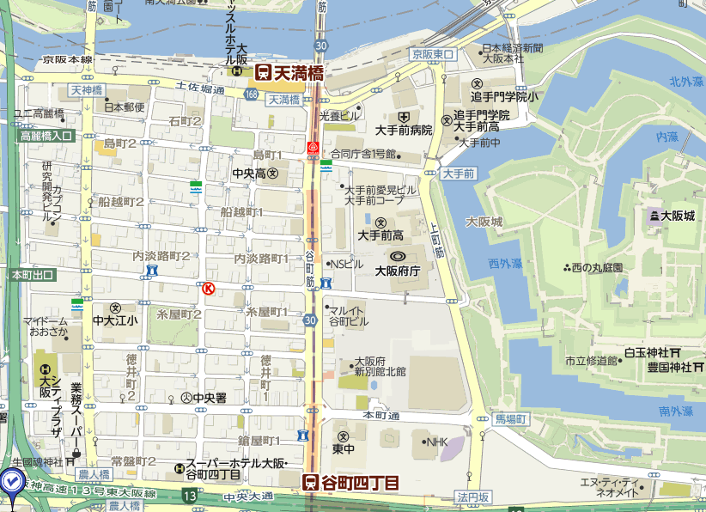
１㎢
本館
中学校
約7,500人
18
Notes:
Ｔ：「これは、大阪府のどのあたりの地図ですか？」
※生徒の発言例
「大手前！」「本館中学校のあたり！」等
Ｔ：「そうですね。
うちの学校がここです。
この学校を含む１ ㎢の中には、約7,500人の人々が住んでいます。
やはり、大阪府全体の平均よりは多くなっていますね。
次の図も見てみましょう。」
［スライド6～19］（12分）
３．基本的な公的データをもとに、大阪府の概要（面積・人口・人口密度）に
ついて学ぶ。
（スライド18のみで0.5分）
【生徒 の学習活動】（スライド18のみ）
・自分たちの学校周辺の人口密度
はどうなっているかについて、
関心をもつ。
【指 導 上の留 意 点】（スライド18のみ）
○前のスライドで学んだことは、
あくまでも大阪府全体の平均の
人口密度であるため、自校を含む
１ ㎢では何人住んでいるかを伝える
ことにより、校区でのふだんの
生活と重ね合わせることができる
ようにする。
［注］ このスライドでは、大阪府庁本館を中学校に見立てて、それを含む１ ㎢内の
人口を表しています。
各学校で実践される場合は、学校の位置とおおよその校区の範囲を府統計課
担当者までお知らせください。該当地域の１ ㎢内の人口を調べてお知らせします。

Slide 19
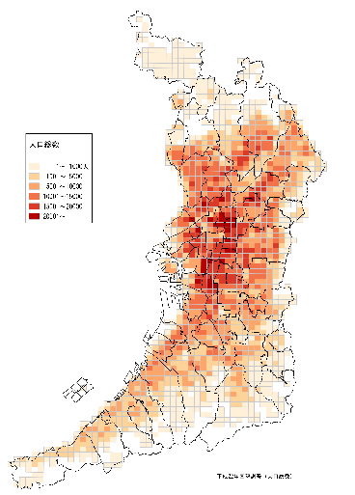
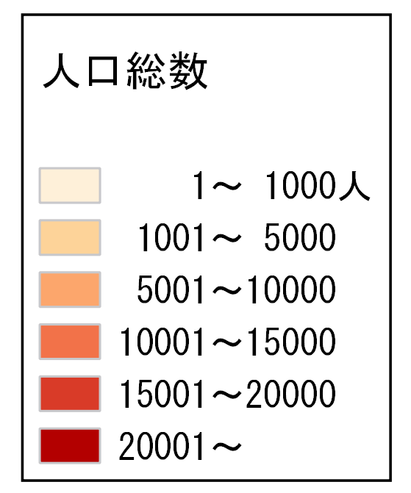
大阪府内の 人口の分布
大手前本館中学校周辺では・・・
19
Notes:
Ｔ：「これは、大阪府内の人口のちらばり具合を示した図です。
赤色の濃いところが人口が多いところ、薄いところが人口の少ないところです。
やはり、和歌山との県境のあたりなどは、色が薄く（白っぽく）なっていますね。
本館中学校は、どのあたりかわかりますね。」
※矢印を動かして、
Ｔ：「大阪市内は色の濃いところが多いですね。本館中学校のあたりは、5001～10000人
の範囲の色になっています。」
［スライド6～19］（12分）
３．基本的な公的データをもとに、大阪府の概要（面積・人口・人口密度）に
ついて学ぶ。
（スライド19のみで1分）
【生徒 の学習活動】（スライド19のみ）
・自分たちの学校周辺の人口密度
はどうなっているかについて、
関心をもつ。
【生徒 の学習活動】（スライド19のみ）
○前のスライドで学んだことは、
あくまでも大阪府全体の平均の
人口密度であるため、自校を含む
１ ㎢では何人住んでいるかを伝える
ことにより、校区でのふだんの
生活と重ね合わせることができる
ようにする。
［注］ このスライドでは、アニメーションを動かしていくと、左下から矢印が表れ、
中学校に見立てている大阪府庁本館のあたりを示すようになっています。
各学校で実践される場合は、矢印の先が自校の位置を示すように、
アニメーションの設定を変更してご活用ください。

Slide 20
このように・・・
グラフに表してみると、はっきりする
ことがたくさんあります。
20
Notes:
Ｔ：「今見たような図も、グラフの一種といえます。
このように、グラフに表してみると、はっきりすることが、皆さんの身の回りには
たくさんあります。」
［スライド20］（0.5分）
◎ 身のまわりには、グラフに表してみるとはっきりすることがたくさんある
ことを知る。
【生徒 の学習活動】
・授業の前半で学んできたこと
から、身のまわりには、
グラフに表してみるとはっきり
することがたくさんあることを
知る。
【指 導 上の留 意 点】
○前のスライドの人口分布図も
グラフの一種であることに言及
しながら、身のまわりには
グラフに表すとはっきりする
ことがたくさんあることを
伝える。

Slide 21
「大阪の食べ物」と聞いて 思い浮かべるものは？
21
Notes:
Ｔ：「この授業の後半では、大阪の食べ物に関係のある内容で進めていきたいと
思 います。
皆さんは、「大阪の食べ物」と聞いて、思い浮かべるものは何でしょう？」
※生徒の発言例
「たこ焼き！」
「串かつ！」
「お好み焼き！」等
Ｔ：「皆さん、大阪の有名な食べ物のことをよく知っていますね。
今、挙がっていた食べ物のうち、たこ焼きやお好み焼き（や焼きそば）をまとめて、
何と呼ばれているか知っていますか？」
※生徒の発言例
「粉もん」
Ｔ：「そうですね。」
［スライド21］（1 分）
４． 「大阪の食べ物」と聞いて思い浮かべるものを挙げる。
【生徒 の学習活動】
４． 「大阪の食べ物」と聞いて
思い浮かべるものを発言する。
【指 導 上の留 意 点】
○授業の後半は、「大阪の食べ物」
に関係する内容で進めていくこと
を告げる。
○「大阪の食べ物」と聞いて、
思い 浮かべるものは何かと
問いかける。

Slide 22
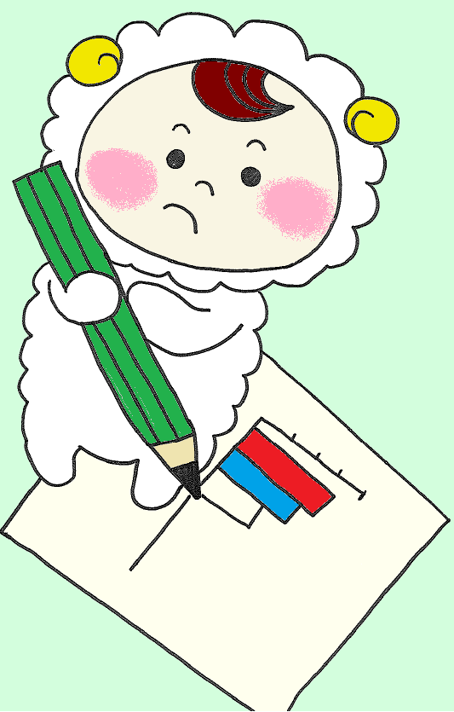
大阪の「粉もん」屋の
店舗数についての
グラフをかいてみましょう！
22
Notes:
Ｔ：「これから、大阪の「粉もん」屋の店舗数（お店の数）についてのグラフをかいていき
ましょう。」
［スライド22～28］（27分）
５． 「粉もん」屋の店舗数についての3とおりのデータをグラフ化し、比較する。
（スライド22のみで0.5分間）
【生徒 の学習活動】 （スライド22のみ）
５． 「大阪の食べ物」と聞いて
思い浮かべるものを発言する。
【指導上の留意点】（スライド22のみ）
○授業の後半は、「大阪の食べ物」に
関係のある内容で進めていくことを
告げる。
○「大阪の食べ物」と聞いて、思い
浮かべるものは何かと問いかける。

Slide 23
「粉もん」屋の店舗数が多い都道府県ベスト５
都道府県名 | 店舗数（店） | 概数 | 順位
東 京 都 | １,１８９
愛 知 県 | １,０３２
大 阪 府 | ３,０１２
兵 庫 県 | ２,０５４
広 島 県 | １,６４２
「平成24年 経済センサス-活動調査」より
十の位を
四捨五入して､
百の位までの概数にしましょう！
23
Notes:
（クラス内で9班編成の場合）
Ｔ：「まず、1～3班の人には、「粉もん」屋の店舗数が多い都道府県ベスト5についての
グラフをかいてもらいます。
はじめに、店舗数を、十の位を四捨五入して百の位までの概数（およその数）に
しましょう。
この表では、数が多い順にはなっていないので、順位の欄に、多い順に1～5位の
数字を書きましょう。」
［スライド22～28］（27分）
５． 「粉もん」屋の店舗数についての3とおりのデータをグラフ化し、比較する。
（スライド23のみで0.5分間）
【生徒 の学習活動】 （スライド23のみ）
・1～3班の課題を知る。
「『粉もん』屋の店舗数が多い
都道府県ベスト5」のグラフ作成
【指導上の留意点】（スライド23のみ）
○ 1～3班の課題を投げかける。
・概数にし、順位を記入しておく
ように伝える。

Slide 24
人口10万人あたりの「粉もん」屋の 店舗数が多い都道府県ベスト５
都道府県名 | 人口10万人 あたりの 店舗数（店） | 概数 | 順位
大 阪 府 | ３４．０
兵 庫 県 | ３６．９
広 島 県 | ５７．７
徳 島 県 | ３１．６
高 知 県 | ２８．１
｢平成24年経済センサス-活動調査｣より
※人口は総務省統計局｢人口推計（平成24年10月1日現在）」による。
小数第一位を
四捨五入して、
一の位までの
概数にしましょう。
24
Notes:
（クラス内で9班編成の場合）
Ｔ：「 4班～6班の人には、人口10万人あたりの「粉もん」屋の店舗数が多い都道府県
ベスト５のグラフをかいてもらいます。
この表の場合は、少数第一位を四捨五入して、一の位までの概数（およその数）に
しましょう。
順位の欄には、やはり数が多い順に順位を書きましょう。」
［スライド22～28］（27分）
５． 「粉もん」屋の店舗数についての3とおりのデータをグラフ化し、比較する。
（スライド24のみで0.5分間）
【生徒 の学習活動】 （スライド24のみ）
・4～6班の課題を知る。
「人口10万人あたりの『粉もん』屋
の店舗数が多い都道府県ベスト5」
のグラフ作成
【指導上の留意点】（スライド24のみ）
○ 4～6班の課題を投げかける。
・概数にし、順位を記入しておく
ように伝える。

Slide 25
面積１㎢あたりの「粉もん」屋の 店舗数が多い都道府県ベスト５
都道府県名 | 面積１㎢ あたりの 店舗数 （店） | 概数 | 順位
東 京 都 | ０．５４３
愛 知 県 | ０．２００
大 阪 府 | １．５８４
兵 庫 県 | ０．２４５
広 島 県 | ０．１９４
「平成24年経済センサス-活動調査」より
※面積は国土交通省国土地理院｢平成24年全国都道府県市区町村別面積調｣による。
小数第三位を
四捨五入して、
小数第二位までの概数にしましょう。
25
Notes:
（クラス内で9班編成の場合）
Ｔ：「 7班～9班の人には、面積 1㎢あたりの「粉もん」屋の店舗数が多い都道府県
ベスト5のグラフをかいてもらいます。
この表の場合は、少数第三位を四捨五入して、小数第二位までの概数（およその数）
にしましょう。
順位の欄には、やはり数が多い順に順位を書きましょう。」
［スライド22～28］（27分）
５． 「粉もん」屋の店舗数についての3とおりのデータをグラフ化し、比較する。
（スライド25のみで0.5分間）
【生徒 の学習活動】 （スライド25のみ）
・7～9班の課題を知る。
「面積1㎢あたりの『粉もん』屋の
店舗数が多い都道府県ベスト5」
のグラフ作成
【指導上の留意点】（スライド25のみ）
○ 7～9班の課題を投げかける。
・概数にし、順位を記入しておく
ように伝える。

Slide 26
役割分担
しようね！
・ リーダー（グループ内の進行役）
・表のデータを概数（およその数）にする人
（数の多い順に順位を書く）
・ワークシートにグラフをかく人
（数の大きい順にかく）
（グラフを塗りつぶさずに仕上げる）
・出来上がったグラフを比べて、気付いたことを
説明する人
26
Notes:
Ｔ：「グラフづくりをはじめる前に、グループの中で役割分担をします。
リーダー（進行役）、表のデータを概数にする人、グラフをかく人（２人くらい）、
それから、グラフが出来上がった後、比べてみて班で気付いたことを発表する人を
決めましょう。」
＊別途準備したグラフの例を提示して説明
Ｔ：「グラフをかくときは、数の多い順番にかいていきます。棒グラフの棒と棒の間は、
くっついてしまわないように間隔をとっておきます。ぬりつぶす時間はないので、
太い方のペン先を使って、棒の枠線だけをかいて仕上げましょう。
それでは、班毎に役割分担ができたら、各班の机の上の袋の中に、この表と、
グラフをかくためのワークシート、ペン、ものさしが入っていますので、取り出して
作業を進めていきましょう。」
＊グラフをかくための作業時間を（10分間前後）予告しておき、タイマー等で時間
管理に留意する。
＊ 机間指導を行い、各班の活動状況に応じた支援を行う。
＊できあがったグラフは、黒板に「店舗数」「人口10万人あたり」「面積1㎢あたり」の
キーワードで種類分けをして掲示する。
［スライド22～28］（27分）
５． 「粉もん」屋の店舗数についての3とおりのデータをグラフ化し、比較する。
（スライド26：作業時間も含めて12分）
【生徒 の学習活動】 （スライド26のみ）
・グループ内での役割分担を知る。
・グラフ作成上の留意点を知り、
作成活動を進める。
【指導上の留意点】（スライド26のみ）
○ グラフ作成にあたってのグループ内
の役割分担を伝える。
○ グラフ作成上の留意点を伝える。
○ 作成活動中は机間指導を行い、活動
状況に応じた支援を行う。

Slide 27
３種類のグラフを見て、 どんなことを感じる
かな？
27
Notes:
Ｔ：「黒板に出揃った3種類のグラフを比較して、グループで気付いたことや考えた
ことをワークシートに書き出しましょう。」
＊ 机間指導を行い、各班の活動状況に応じた支援を行う。
＊ 各グループの発表者を前に導き、発表を促す。
＊必要に応じて、グラフをさし示しながら説明するように助言する。
※生徒の発表例
・ 「粉もん」屋は、「店舗数」と「面積 1㎢あたり」のグラフで大阪府が 1位になっている。
・ 「人口 10万人あたり」のグラフでは広島県が 1位で、大阪府が3位になっているのが
意外だった。
・ 「面積1㎢あたり」のグラフで、大阪府がダントツの 1位になっている。これは、大阪府
の面積が小さくて店舗数が多いことが理由ではないか。」
＊ 各グループの発表に対して、適宜コメントする。
［スライド22～28］（27分）
５． 「粉もん」屋の店舗数についての3種類のデータをグラフ化し、比較する。
（スライド27：発表時間も含めて12分）
【生徒 の学習活動】 （スライド27のみ）
・ 3種類のグラフを比較して、
グループで気付いたことや考えた
ことを書き出し、発表する。
【指導上の留意点】（スライド27のみ）
○ 黒板に掲示した 3種類のグラフを
比較して、気付いたことや考えたこと
をワークシートに書き出すように
伝える。
＊ 各グループの発表に対して、適宜
コメントする。

Slide 28
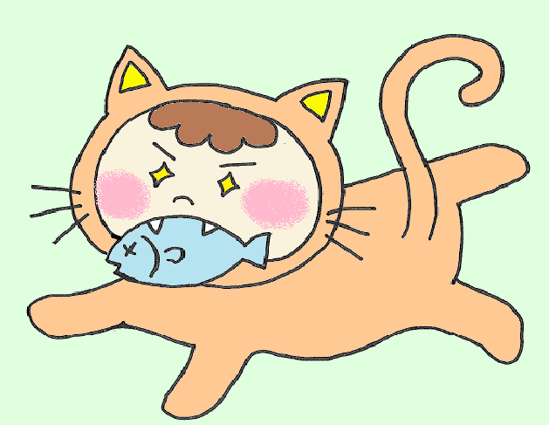
大阪が、「粉もん」の店が盛んなことで
アピールするのなら・・・。
28
Notes:
Ｔ：「大阪府に、他の都道府県や外国から、たくさんお客さんに来ていただこうとする場合、
大阪府が「粉もん」の店が盛んだといういうことを一番アピールできるグラフはどれで
しょうか。」
※生徒の発表例
・「面積 1㎢あたり」のグラフ。大阪府がダントツの 1位になっているから。
・「店舗数」のグラフ。大阪府が 1位だから。
＊理由とセットで発言できた場合、その点を賞賛する。
［スライド22～28］（27分）
５． 「粉もん」屋の店舗数についての3種類のデータをグラフ化し、比較する。
（スライド28のみで 1分）
【生徒 の学習活動】 （スライド28のみ）
・ 3種類のグラフを振り返り、
「粉もん」の店が盛んなことを
いちばんアピールできるのはどれか
を考える。
【指導上の留意点】（スライド28のみ）
○ 大阪府が、「粉もん」の店が盛んな
ことでアピールするのなら、どの
グラフを使うとよいか、投げかける。
＊ 「店舗数」のグラフを挙げた場合、
大阪府が1位であることを認めた上で、
よりふさわしいものはないか、投げ
返してみる。

Slide 29
統計をいかすために
【と ら え る】疑問に思うことは何か、問題は何かを
とらえる
↓
【あつめる】必要な情報をあつめる
↓
【つ か む】傾向をつかむ
↓
【よみとる、いかす】傾向から読み取った
ことを、生活にいかす
29
Notes:
Ｔ：「統計を活かすためには、次のような学習の流れを意識してください。」
「まず、身の回りの物事で、疑問に思うことは何か、問題は何かを捉えます。」
「次に、解決するために必要な情報を集めます。
都道府県や国が調査したデータをインターネット等から引き出すことも出来ますが、
自分で調査してデータをつかむ方がふさわしい場合もあります。どちらも大切なこと
です。」
「そして、集めた情報をもとにグラフに表し、傾向をつかみます。」
「さらに、傾向から読み取ったことを、ぜひ、生活に活かすという意識をもって
ください。」
［スライド29］（2分）
６．統計を活かすための過程を知る。
【生徒 の学習活動】
・ 統計を活かすための過程を知る。
【指導上の留意点】
○ 統計を活かすための問題解決の流れ
を解説する。

Slide 30
統計に親しみましょう。
30
Notes:
［スライド30］（0.5分）
Ｔ：「今日の授業をきっかけにして、これからも、ぜひ、統計に親しんでいきましょう。」

